Slide 1
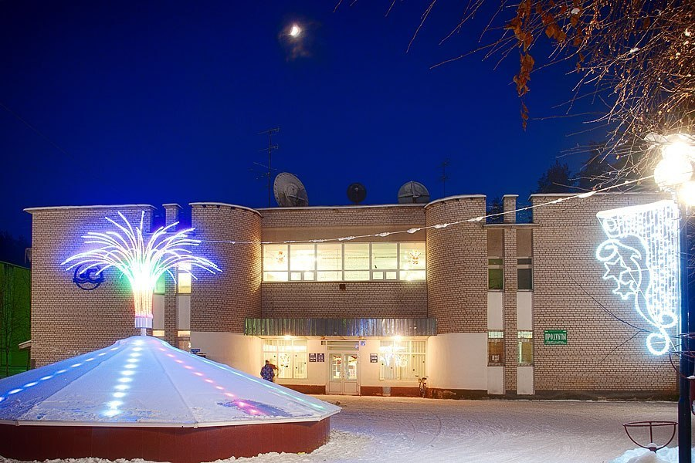
Городской округ ЗАТО Солнечный
Тверской области
Бюджет для граждан
проект на 2019 год и плановый период 2020 и 2021гг

Slide 2
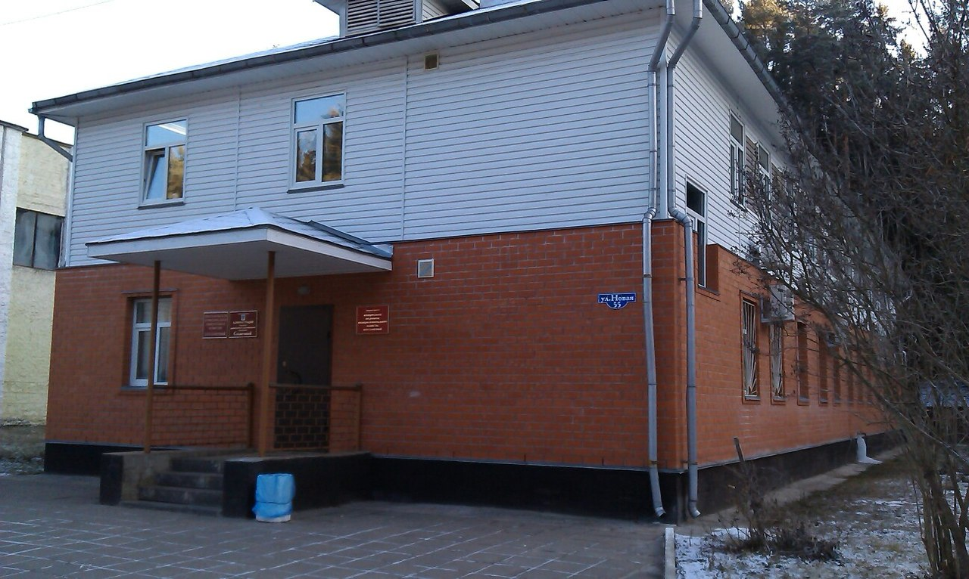
О финансовом отделе
Разработчиком презентации «Бюджет для граждан» является финансовый отдел администрации ЗАТО Солнечный
Контактная информация
Начальник отдела Рузьянова Марина Анатольевна
Тел. 8(48235)44611
Email: zfin2@mail.ru
Режим работы с 8.00 до 17.00, суббота, воскресенье - выходной

Slide 3
Бюджет для граждан
Презентация «Бюджет для граждан» позволит Вам ознакомиться с основными положениями проекта Решения о бюджете ЗАТО Солнечный на 2018 год и плановый период 2019 и 2020 годов.
Основные принципы бюджетного планирования:
сохранение социальной направленности бюджета;
исполнение федеральных решений и задач, сформулированных в Указах Президента Российской Федерации от 07 мая 2012 года;
открытость и прозрачность (формирование бюджета на основе муниципальных программ);
совершенствование механизмов финансового обеспечения оказания муниципальных услуг.
Проект бюджета ЗАТО Солнечный сформирован на три года на основе прогноза социально-экономического развития ЗАТО Солнечный на очередной финансовый 2019 год и плановый период 2020 – 2021 годов.

Slide 4
Основные понятия
бюджет - форма образования и расходования денежных средств, предназначенных для финансового обеспечения задач и функций государства и местного самоуправления
доходы бюджета - поступающие в бюджет денежные средства,
расходы бюджета - выплачиваемые из бюджета денежные средства,
дефицит бюджета - превышение расходов бюджета над его доходами;
профицит бюджета - превышение доходов бюджета над его расходами.

Slide 5
Доходы бюджета
Налоговые доходы - доходы от федеральных налогов и сборов, в том числе от налогов, предусмотренных специальными налоговыми режимами, региональных и местных налогов, а также пеней и штрафов по ним.
Неналоговые доходы - доходы от использования и продажи имущества; доходы от платных услуг, оказываемых казенными учреждениями; штрафы, санкции, иные суммы принудительного изъятия; средства самообложения граждан.
Безвозмездные поступления – денежные средства, поступающие безвозмездно от других бюджетов бюджетной системы РФ; от физических и юридических лиц; международных организаций и правительств иностранных государств; добровольные пожертвования.

Slide 6
Основные параметры бюджета ЗАТО Солнечный на 2019-2021гг
Показатель | 2019 год | 2020 год | 2021 год
Доходы, в т. ч.: | 102 452,45 | 85 286,78 | 88 147,74
налоговые и неналоговые доходы | 17 996,15 | 18 547,98 | 18 970,34
безвозмездные поступления | 84 456,30 | 66 738,80 | 69 177,00
Расходы, в т. ч.: | 102 452,45 | 85 111,99 | 84 882,39
Дефицит(-), профицит (+) | 0 | 0 | 0
Численность населения – 2057 чел.
Доходы в расчете на 1 человека в 2019г. – 49 807 руб. (в 2018г. – 51 880 руб.)
Бюджет ЗАТО Солнечный на 2019-2021гг сбалансирован.
Сбалансированность бюджета по доходам и расходам — основополагающее требование, предъявляемое к органам, составляющим и утверждающим бюджет

Slide 7
Структура доходов бюджета на 2019 год
Доходы всего
Безвозмездные поступления
Дотации 78%
МБТ 22%
83%
(100%)
17%
Налоговые и неналоговые доходы

Slide 8
Структура налоговых и неналоговых доходов бюджета ЗАТО Солнечный

Slide 9
Основные подходы к формированию расходов бюджета ЗАТО Солнечный
исполнение федеральных решений и задач, сформулированных в Указах Президента Российской Федерации от 07 мая 2012 года
открытость и прозрачность (формирование бюджета на основе муниципальных программ)
сохранение социальной направленности бюджета
полное финансовое обеспечение действующих и планируемых к принятию расходных обязательств

Slide 10
Структура расходов бюджета ЗАТО Солнечный

Slide 11
Соотношение программных и непрограммных расходов бюджета ЗАТО Солнечный

Slide 12
Непрограммные расходы бюджета ЗАТО Солнечный на 2019 год
Непрограммные расходы – расходы на отдельные мероприятия, не включенные в муниципальные программы, в сумме 2 033,55 тыс. руб.:
Резервные фонды органов местного самоуправления – 50,0 тыс. руб.
Осуществление отдельных государственных полномочий Тверской области организации проведения на территории Тверской области мероприятий по предупреждению и ликвидации болезней животных, их лечению, отлову и содержанию безнадзорных животных, защите населения от болезней, общих для животных и человека – 6,50 тыс. руб.
Ревизионная комиссия ЗАТО Солнечный – 809,27 тыс. руб.
Финансовый отдел администрации ЗАТО Солнечный – 1 167,78 тыс. руб.

Slide 13
Расходы бюджета ЗАТО Солнечный на реализацию муниципальных программ

Slide 14
Структура муниципальной программы
МП
Мероприятие 1.001
Цель МП
Задача 1
Мероприятие NNN
Подпрограмма 1
Административное мероприятие 1.002
Задача N
…
Подпрограмма N
Обеспечение деятельности администраторов программы
Обеспечивающая подпрограмма
Административные мероприятия

Slide 15
Структура мероприятий муниципальной программы
Конкретное, дробное действие
Содержание муниципальных учреждений
«Атом» МП – основной элемент планирования
Публичные обязательства
Мероприятие
Направлено на решение задачи подпрограммы
Отдельные мероприятия
Связано с исполнением расходных обязательств
Капитальные вложения
Управленческое действие
Административное мероприятие
Не требует ассигнований
Реализуется силами сотрудников МО

Slide 16
Муниципальная программа ЗАТО Солнечный «Жилищно-коммунальное хозяйство и благоустройство ЗАТО Солнечный Тверской области» на 2018 - 2023 годы
Цель: Улучшение состояния жилищного фонда, повышение качества и надежности жилищно-коммунальных услуг, создание комфортных условий проживания граждан на территории ЗАТО Солнечный
13 173
2 378
2 927
Подпрограмма 1
Улучшение жилищных условий проживания граждан
Подпрограмма 2
Повышение надежности и эффективности функционирования объектов коммунального хозяйства ЗАТО Солнечный
Подпрограмма 3
Обеспечение комфортных условий проживания в поселке Солнечный

Slide 17
Направления расходования средств по МП «Жилищно-коммунальное хозяйство и благоустройство» в 2019 году
Подпрограмма 2
Повышение надежности и эффективности функционирования объектов коммунального хозяйства ЗАТО Солнечный
Подпрограмма 1
Улучшение жилищных условий проживания граждан
Подпрограмма 3
Обеспечение комфортных условий проживания в поселке Солнечный
муниципальная поддержка для приобретения строящегося жилья 5268,90 тыс. руб.;
формирование фондов капитального ремонта общего имущество МКД муниципального жилого фонда на счете регионального оператора 380,8 тыс. руб.;
Переселение граждан из ветхого и аварийного жилья 637,25 тыс. руб.
санитарная обработка мусорных контейнеров 345,65 тыс. руб.;
санитарная рубка зеленых насаждений городских лесов 837,05 тыс. руб.;
комплекс мероприятий по озеленению поселка 1041,78 тыс. руб.;
прочие мероприятия по благоустройству 632,61 тыс. руб.;
благоустройство мест общего пользования 362,37тыс. руб.;
наружное освещение 962,77 тыс. руб.
Содержание и обслуживание электросетевого комплекса 2542,12 тыс. руб.
Прочие мероприятия в области коммунального хозяйства 161,84 тыс. руб.

Slide 18
Муниципальная программа ЗАТО Солнечный «Развитие транспортного комплекса и дорожного хозяйства ЗАТО Солнечный» на 2018 - 2023 годы
Поддержка социальных маршрутов внутреннего водного транспорта (за счет средств местного бюджета) – 1 476,90 тыс. руб.
Осуществление отдельных государственных полномочий Тверской области в сфере осуществления дорожной деятельности – 1 419,20 тыс. руб.
содержание автомобильных дорог общего пользования местного значения и сооружений на них – 6 233,93 тыс. руб.
Ремонт автомобильных дорог – 337,90 тыс. руб.
Цель : Создание условий для устойчивого функционирования транспортной системы ЗАТО Солнечный
Подпрограмма 1 «Транспортное обслуживание населения, развитие и сохранность автомобильных дорог общего пользования местного значения ЗАТО Солнечный»
Мероприятия подпрограммы

Slide 19
Муниципальная программа ЗАТО Солнечный «Развитие образования ЗАТО Солнечный Тверской области» на 2018 - 2023 годы
Цель: Повышение качества и доступности образовательных услуг
Подпрограмма 1
Дошкольное и общее образование
Подпрограмма 2
Дополнительное образование
Дошкольное образование
12 987,37 тыс. руб.
Сфера физкультуры и спорта
19 119,27 тыс. руб.
Общее образование
13 082,64 тыс. руб.
Сфера культуры и искусства
4 262,65тыс. руб.
Организация досуга и занятости детей в каникулярное время
1 033,35 тыс. руб.
Обеспечение горячим питанием учащихся начальной школы
939,3 тыс. руб.

Slide 20
Муниципальная программа ЗАТО Солнечный «Культура ЗАТО Солнечный Тверской области» на 2018 - 2023 годы
Цель: Создание условий для повышения качества и разнообразия услуг, предоставляемых в сфере культуры и искусства, удовлетворение потребностей в развитии и реализации культурного и духовного потенциала каждой личности
Подпрограмма 1
Сохранение и развитие культурного потенциала ЗАТО Солнечный
Подпрограмма 2
Реализация социально значимых проектов в сфере культуры
Сохранение и развитие библиотечного дела
1 572,92 тыс. руб.
Организация и проведение социально значимых мероприятий
1 847,49 тыс. руб.
Укрепление и модернизация материально-технической базы муниципальных учреждений культуры
107,49 тыс. руб.
Поддержка непрофессионального искусства и народного творчества
6 436,89 тыс. руб.

Slide 21
Муниципальная программа ЗАТО Солнечный «Управление имуществом и земельными ресурсами Солнечный Тверской области» на 2018 - 2023 годы
Цель: Повышение эффективности использования муниципального имущества ЗАТО Солнечный Тверской области
Подпрограмма 1
Управление муниципальным имуществом ЗАТО Солнечный Тверской области
Подпрограмма 2
Управление земельными ресурсами ЗАТО Солнечный
Подготовка объектов муниципального имущества к приватизации, гос. регистрации права, передаче в пользование третьим лицам – 110,0 тыс. руб.;
Содержание и обслуживание имущества муниципальной казны ЗАТО Солнечный – 772,96 тыс. руб.
Формирование и оценка земельных участков, находящихся в ведении ЗАТО Солнечный – 20,0 тыс. руб.

Slide 22
Муниципальная программа ЗАТО Солнечный «Муниципальное управление и гражданское общество ЗАТО Солнечный Тверской области» на 2018 - 2023 годы
Цель: Создание условий для эффективного функционирования администрации ЗАТО Солнечный по исполнению полномочий, предоставлению качественных услуг населению, развитию гражданского общества
Подпрограмма 1 Создание условий для эффективного функционирования администрации ЗАТО Солнечный
Подпрограмма 2 Обеспечение взаимодействия с исполнительными органами государственной власти Тверской области

Slide 23
Подпрограмма 1 Создание условий для эффективного функционирования администрации ЗАТО Солнечный
Подпрограмма 2 Обеспечение взаимодействия с исполнительными органами государственной власти Тверской области
Профессиональная переподготовка и повышение квалификации муниципальных служащих – 35,00 тыс. руб.
Организационное обеспечение проведения мероприятий с участием главы ЗАТО Солнечный и администрации ЗАТО Солнечный – 355,0 тыс. руб.
Выплата пенсии за выслугу лет муниципальным служащим – 443,97 тыс. руб.
Выпуск газеты «Городомля на Селигере», ведение официального сайта – 320,0 тыс. руб.
Взаимодействие с Ассоциацией «Совет муниципальных образований Тверской области – 25,00 тыс. руб.
Осуществление полномочий Российской Федерации и Тверской области:
ЗАГС–45,0 тыс. руб.
Комиссия по делам несовершеннолетних – 297,40 тыс. руб.
Административная комиссия – 66,00 тыс. руб.
Воинский учет на территориях, где отсутствуют военные комиссариаты –83,70 тыс. руб.
Компенсация родительской платы –303,8 тыс. руб.
Обеспечивающая подпрограмма
аппарат администрации ЗАТО Солнечный Тверской области 9 494,65 тыс. руб.,
служащие администрации ЗАТО Солнечный 3 892,03 тыс. руб.

